Slide 1
乘与除——从算筹到珠算的运算智慧

Slide 2
文化溯源：算筹与九九乘法表
01

Slide 3
九九乘法表：两千年的运算根基
2200
年
历史传承
九九乘法表
中国早在春秋战国时期已使用九九乘法表
出土的"里耶秦简"中刻有完整乘法口诀，比欧洲早数百年
九九表是中华数学对世界的重要贡献

Slide 4






小树有多少棵：整十整百乘法
整十数乘法
20
3
60
教材情境
×
=
3捆杨树，每捆20棵，一共有多少棵？
先算 2×3=6，再添一个0
整百数乘法
运算步骤
200
3
600
先忽略乘数末尾的0，计算有效数字相乘
×
=
数出乘数末尾共有几个0
先算 2×3=6，再添两个0
在积的末尾添上相同数量的0
核心规律
文化对照
乘数末尾有几个0，积的末尾就添几个0
古人用算筹乘法，先算有效数字再定位，与今日口算方法本质相同

Slide 5
知识建构：整十整百乘除法与口算
02

Slide 6
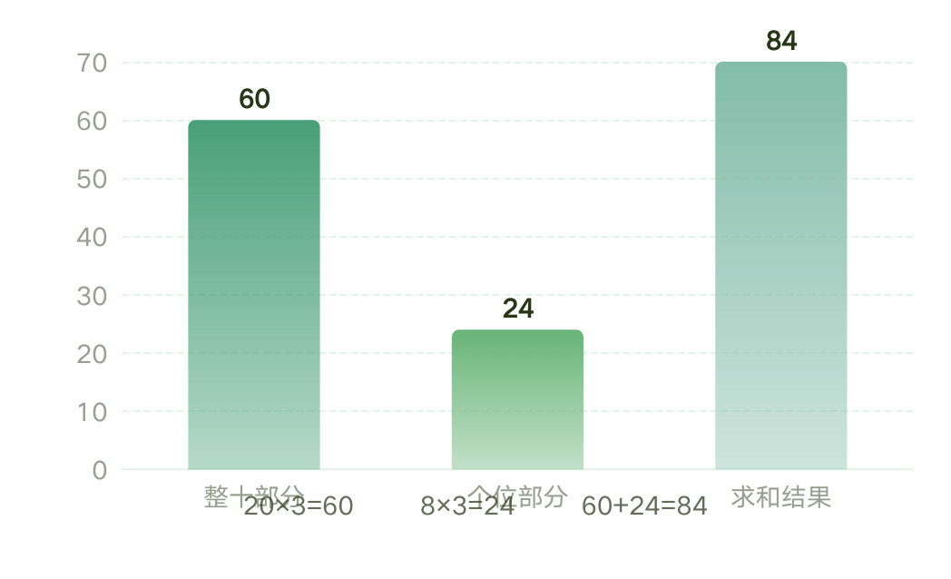





需要多少钱：两位数乘一位数口算
28 × 3 = 84 拆分步骤可视化
口算策略要点
拆分法
28 = 20 + 8 → 分别相乘再相加
分步计算
20×3=60，8×3=24，60+24=84
核心规律
先算整十部分，再算个位部分，最后相加
古代对照
《算法统宗》中的珠算口诀"二八三十六"，正是将复杂乘法拆分为简单步骤的拆分思想体现。古人用珠算口诀化繁为简，与我们今天的口算方法一脉相承
课堂活动
20
8
60+24
用算筹或计数器演示拆分过程：先将28根小棒分成2捆（每捆10根）和8根单根，分别乘以3，再把结果合并，直观理解"先分后合"的数学思想
×3
×3
60
24
84
整十部分
个位部分
最终答案

Slide 7





丰收了：整十整百除法
60÷3=20
整十整百除法的规律
先算6÷3=2，再添一个0
6
2
600÷3=200
÷3=
先算6÷3=2，再添两个0
基础算式
被除数末尾有几个0，商的末尾就添几个0
60
20
÷3=
末尾有0的除法：先算非0部分，再添0
添1个0
古代"均田制"
600
200
÷3=
按人口平均分配土地，除法是公平分配的数学工具。从古代土地分配到现代物资分配，"平均分"的思想一脉相承
添2个0
被除数末尾0的个数 = 商末尾添0的个数

Slide 8
实践拓展：古代分配中的除法思想
03

Slide 9



植树：两位数除以一位数口算
口算策略：拆分法
运算规则要点
36 ÷ 3 = 12
拆分数字
将被除数拆成整十数和个位数
第一步：36 = 30 + 6
分别相除
第二步：30 ÷ 3 = 10，6 ÷ 3 = 2
用整十数和个位数分别除以除数
第三步：10 + 2 = 12
合并结果
先除整十部分，再除个位部分，最后相加
将两个商相加得到最终答案
古代对照：井田制
课堂活动
土地分为9块，中间为"公田"，周围8块为"私田"
用方格纸模拟"井田制"分配，将36格平均分成3份，每份12格。通过动手操作，体验除法的公平含义，理解"平均分"的数学本质。
公私田比例 1:8，体现古代公平分配的智慧。中间公田由八家共耕，收获归公；周围私田各归其主，收获归己。这种"平均分"的思想，正是除法运算的文化根源。

Slide 10





乘除法综合练习与文化延伸
基础口算
整十整百乘除口算，如40×5，360÷6
进阶拆分
两位数乘一位数拆分口算，如23×4，48÷2
乘除捷法·珠算智慧
拓展情境
设计"古代集市"情境题，综合运用乘除法
综合练习与文化延伸
从基础口算到情境应用，从现代方法到古代智慧，乘除法运算贯穿数学学习全程。明代《算法统宗》系统整理珠算口诀，"乘除捷法"成为古代计算的理论基石，算盘更被誉为中国第五大发明，至今仍在世界各地使用
《算法统宗》
明代程大位著，系统整理珠算乘除口诀
乘除捷法
用口诀加速运算，是珠算的理论基础
算盘
中国第五大发明，至今仍在使用

Slide 11
感谢聆听
THE END

